Slide 1

n
Základní škola, Hrádek 203
Projekt: CZ.1.07/1.400/21.1220
VY_32_INOVACE_09_Přírodověda_02_4. ročník _Živá příroda
Autor: Mgr. Jana Burdzová
Použití: určeno k prezentaci na interaktivní tabuli
Anotace: Jedná se o výukovou prezentaci určenou
k procvičování a upevňování učiva. Materiál je určen pro výuku žáků s lehkým mentálním postižením.

Slide 2
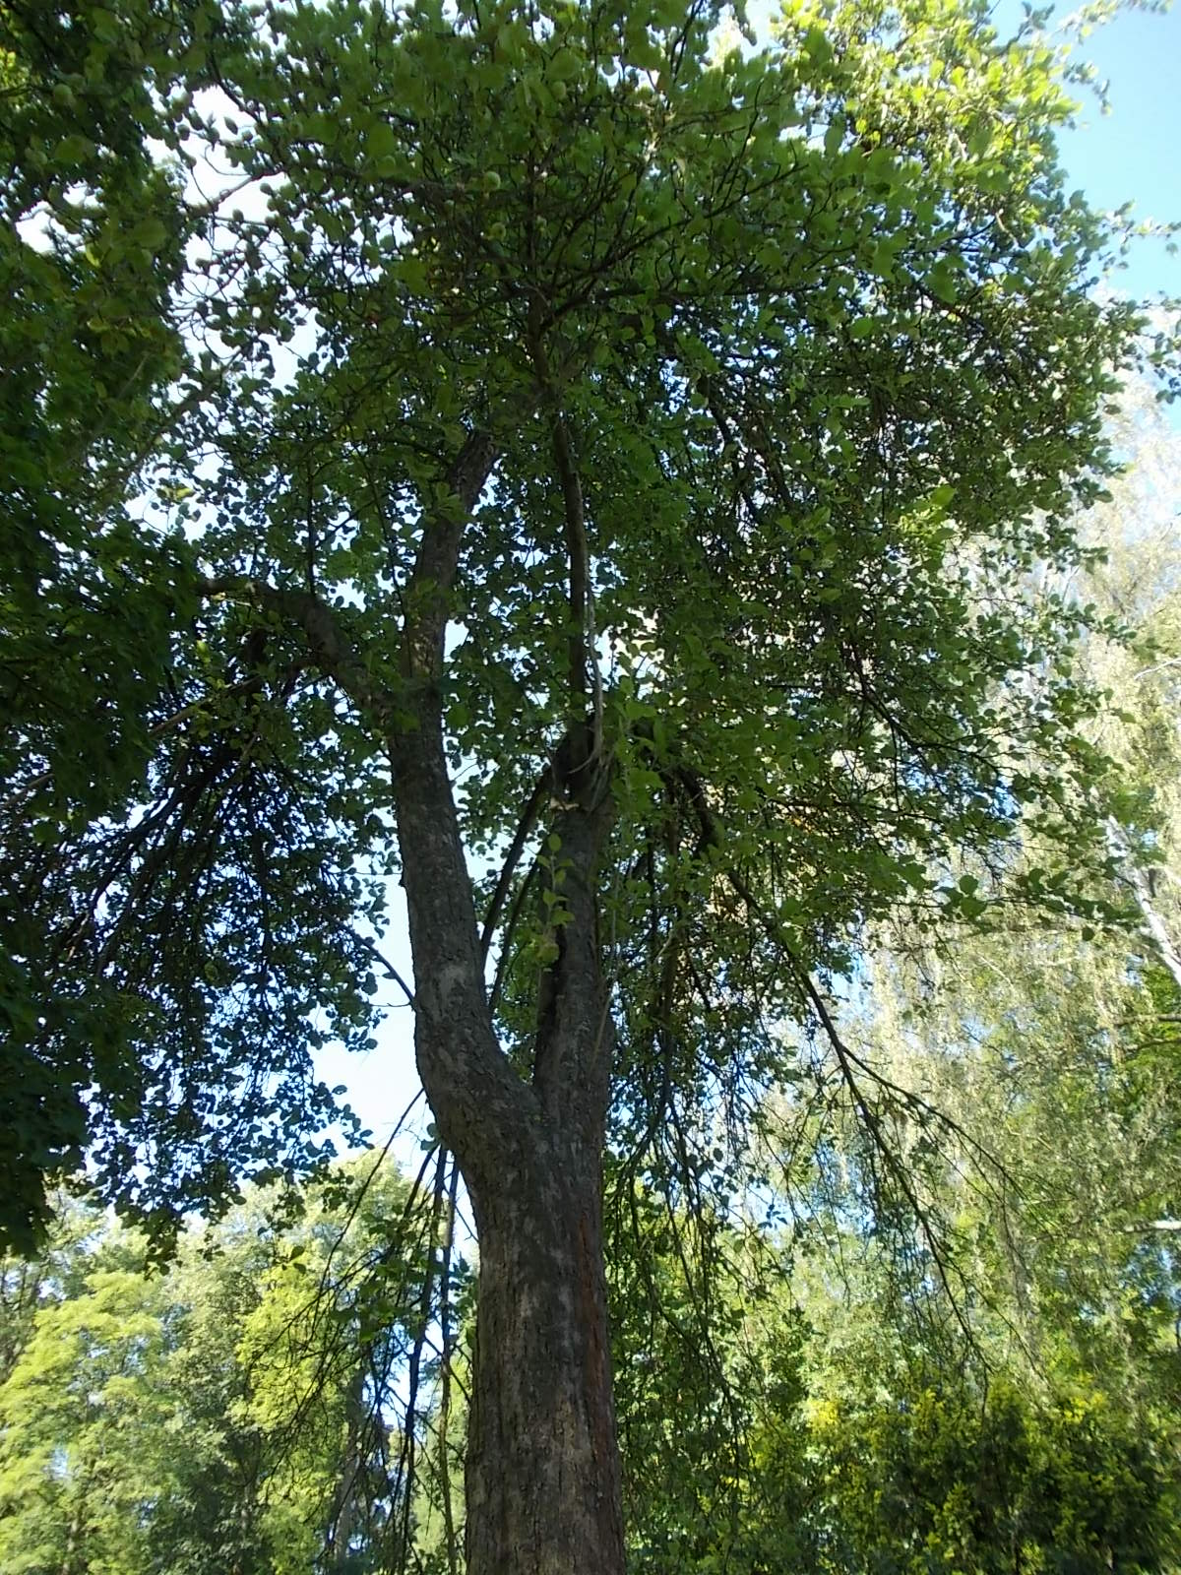
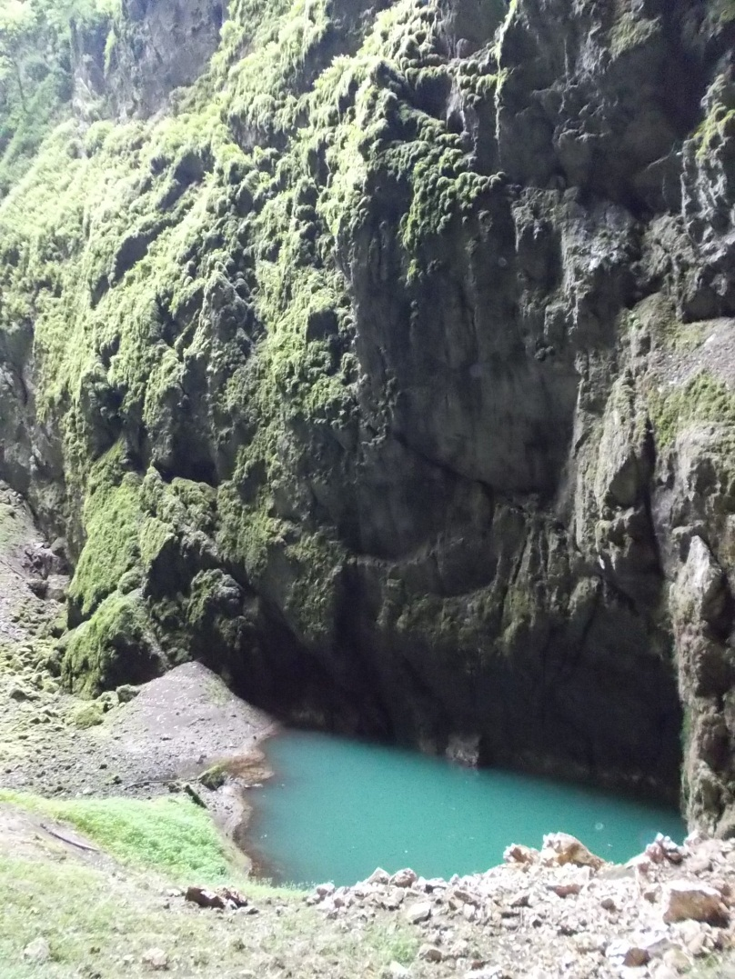
Živá a neživá příroda

Slide 3
živá příroda
živočichové
rostliny
houby

Slide 4
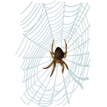

Živočichové

Slide 5

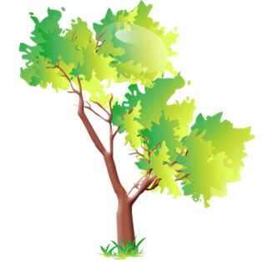
Rostliny

Slide 6
Houby

Slide 7
Citace ilustrace: www.office.microsoft.com použité fotografie: archiv autora

